Slide 1

Projekat 2
Predmet: Sistemi za obradu i analizu velike količine podataka
Profesor: Dragan Stojanović
Student: Ivan Petković 1496

Slide 2



Zadatak
U okviru aplikacije treba čitati podatke sa Kafka topic-a i u vremenskim prozorima odrediti u realnom vremenu:
maksimalnu, minimalnu, srednju vrednost i broj pojava određenih atributa.
Odrediti top N najpopularnijih stanica.
Rezultate upisati u NoSQL bazu (Cassandra)
Uporediti performanse ove aplikacije na klasterima Spark i Flink Docker kontejnera.

Slide 3
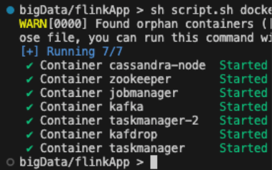
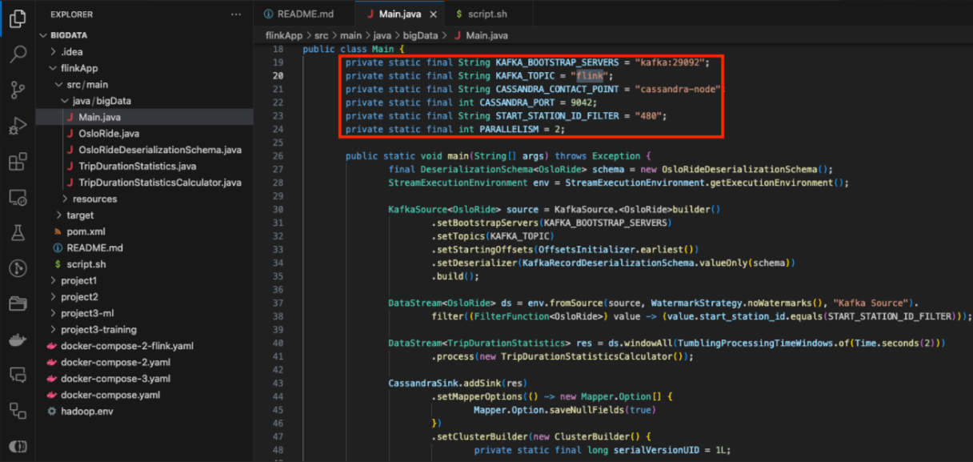
Flink aplikacija
Prvi korak je pokretanje višekontejnerske aplikacije definisane u docker-compose-2-flink.yaml fajlu.
Nakon toga, ukoliko su parametri kao što su KAFKA_TOPIC ili drugi promenjeni treba odraditi mvn clean install.

Slide 4
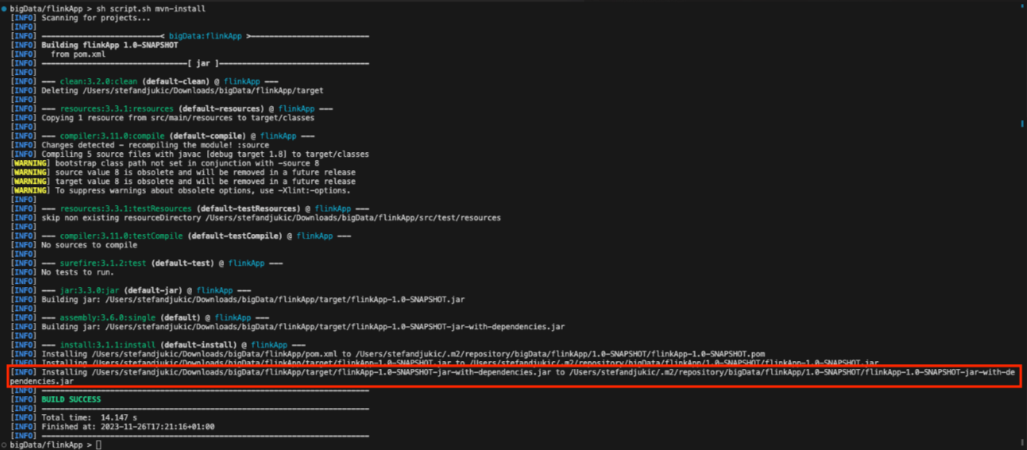
Na sledećoj slici su logovi nakon pokretanja naredbe mvn clean install.
Naznačeni fajl je bitan jer ćemo njega posle koristiti za pokrenjae job-a

Slide 5
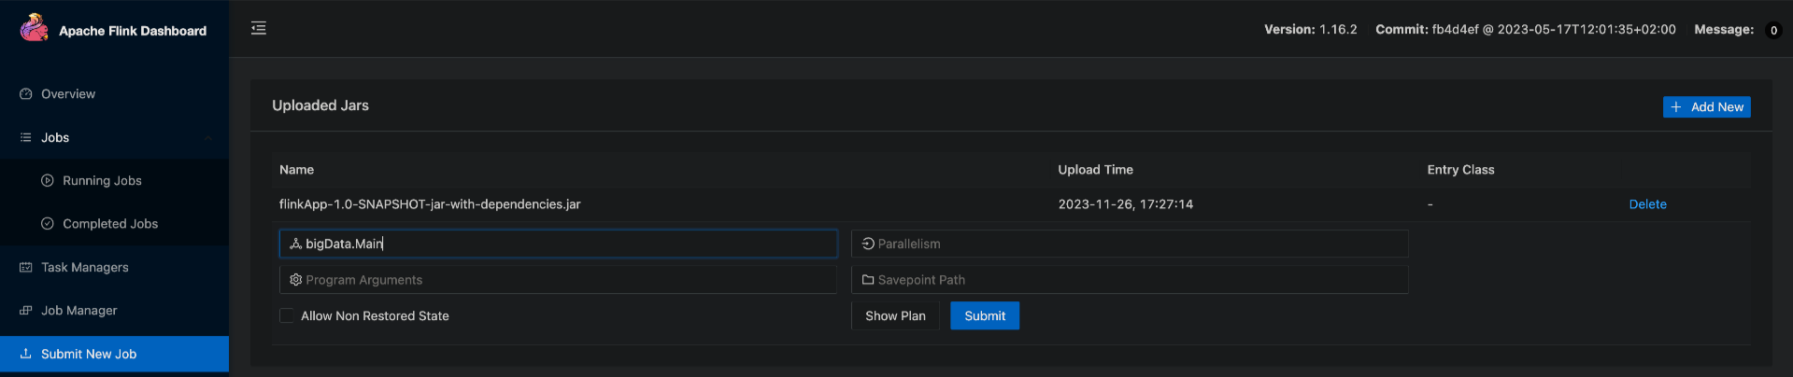
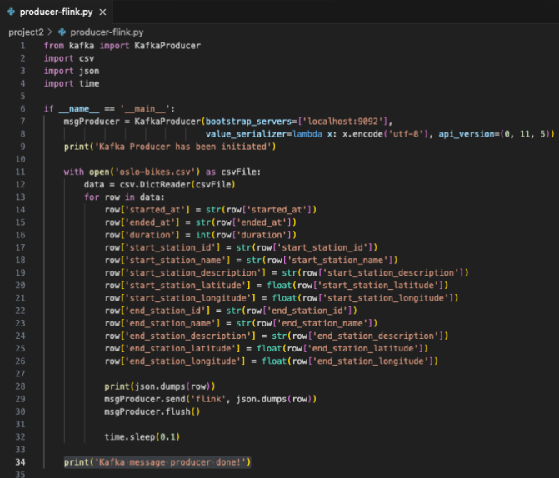
Na adresi http://localhost:8081 pokrećemo Apache Flink Web Dashbord i u sekdiji job dodajemo „izbildovani“ fajl, prosleđujemo mu groupId zajedno sa nazivom glavne klase (u ovom slučaju je to kombinacija bigData.Main) i pokrećemo job.
Pokrećemo pruducer slanjem poruka na flink topic svake 0,1 sekunde.

Slide 6
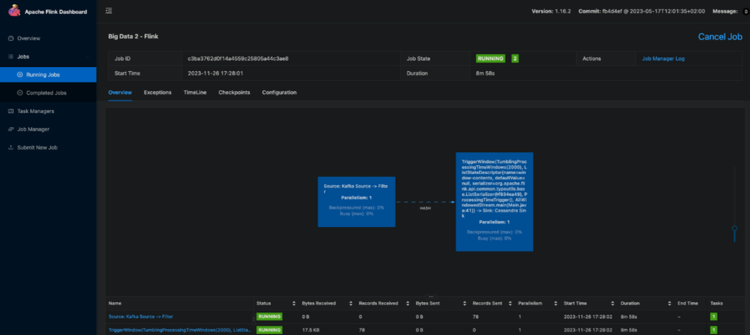
Može se pratiti kako poruke pristižu u realnom vremenu, vrši se njihova obrada i metrici se čuvaju u Cassandra bazi unutar trip_duration_statistics tabele.

Slide 7
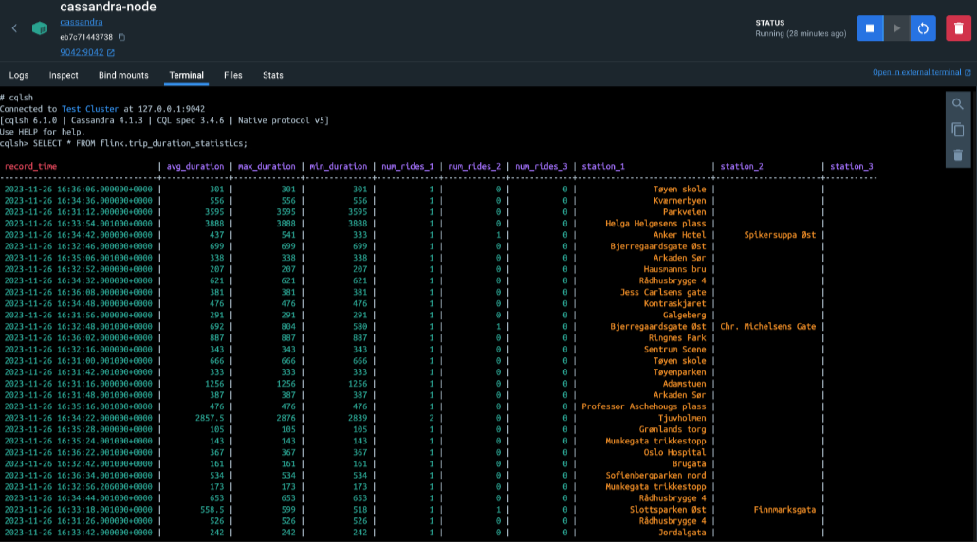
Prvo se treba konektovati na klaster koji je napravljen za potrebe ovog testiranja i zatim jednostavnim upitom prikazujemo zabeležene metrike.
Proces kreiranja tabele je naravno potrebno uraditi pre startovanja procesa obrade u realnom vremenu.

Slide 8
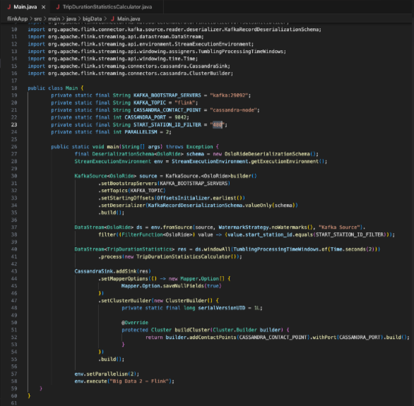
Pored setovanja određenih parametara na početku, unutar Main klase vrši se i sledeće:
- Kreiranje šeme.
- Konfiguracija izvora podataka iz Apache Kafka topic-a.
- Filtriranje podataka po id-u (misli se na id početne stanice koji je u ovom slučaju 480).
- Grupisanje podataka u prozoru vreman od 2 sekunde i njihova obrada.
- Upisivanje u Cassandra bazu.

Slide 9
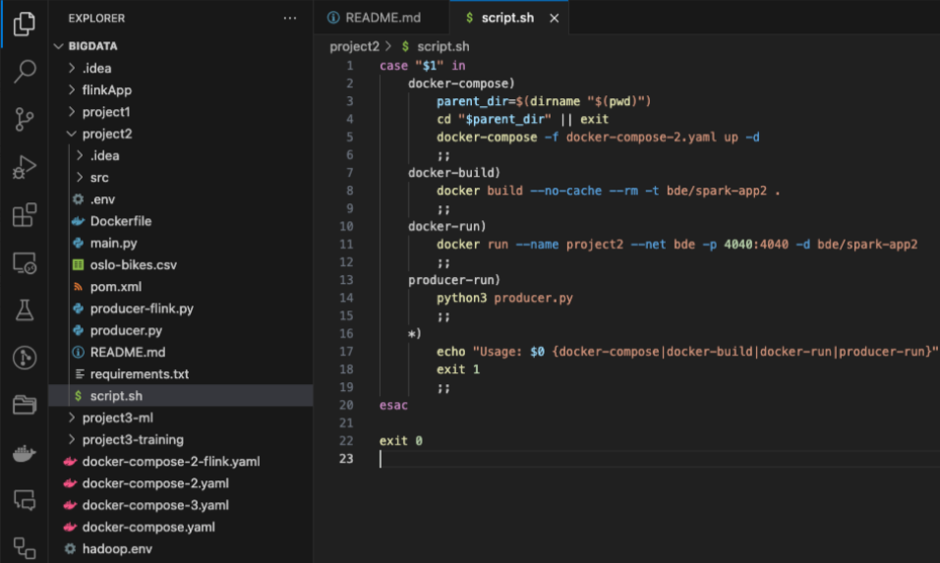
Spark aplikacija
Prvi korak prilikom pokretanja spark aplikacije ovog projekta je ponovo pokretanje višekontejnerske aplikacije definisane u docker-compose-2-yaml fajlu.
Zatim se respektivno pozivaju sledeće komande:
docker-build
docker-run
producer-run

Slide 10
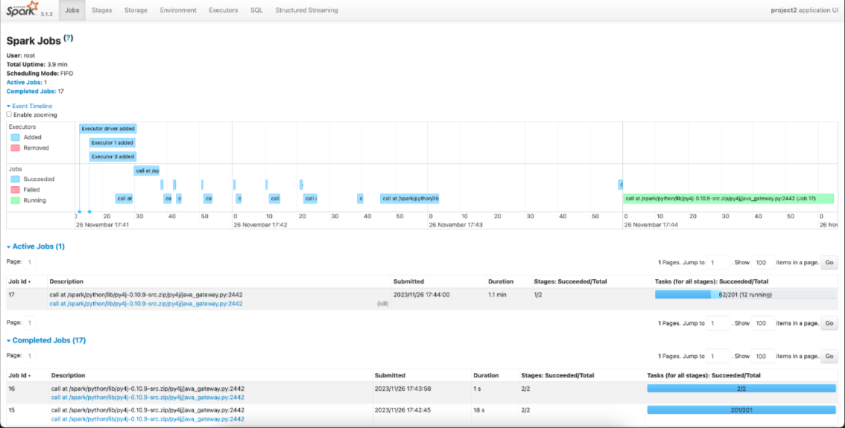
Obrada u realnom vremenu unutar Spark aplikacije.

Slide 11
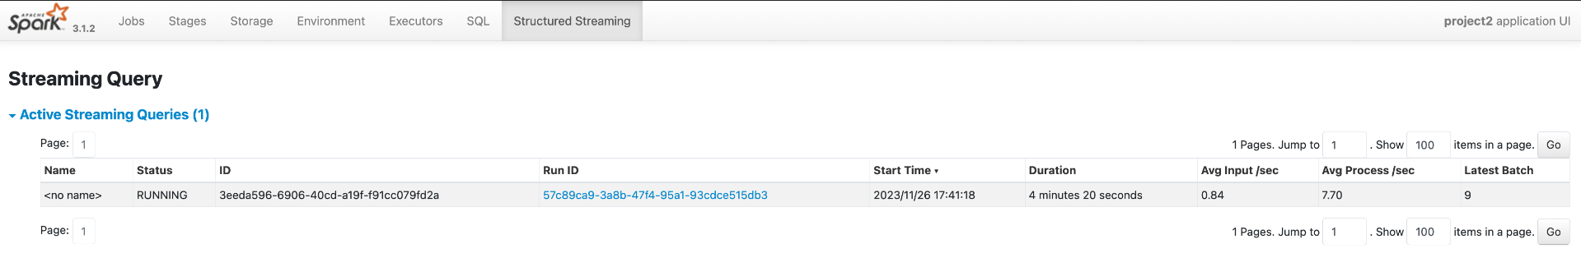
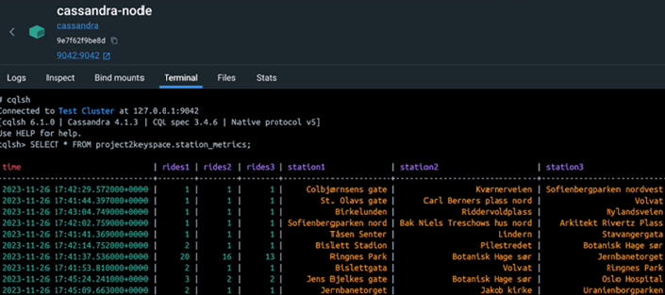
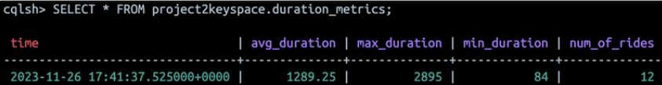
Procesiranje, odnosno obrada podataka pristiglih na topic se izvršava brzo, kao i u slučaju Flink aplikacije. Primetio sam da je u ovom slučaju veća opterećenost procesora i da su performanse malo lošije, pa mogu zaključiti da je Flink optimalnije rešenje. Ispod su takođe neki metrici zabeleženi tokom ovog procesa.

